Slide 1


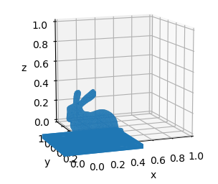
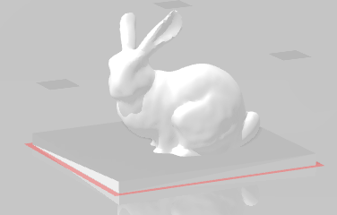
基於3D模型技術發展易操作編修軟體
Development of readily operate editing software based
on 3D model technology
動機：目前可藉由逆向工程獲取stl檔，但檔案中仍有些不完整的部分需要調整才可以送至切片軟體，這次的專題是扮演逆向工程到切片軟體間的中繼站，對既有的模型進行調整，而非像目前大部分的3D編修軟體由無到有繪製出來。
目的：讀取常見的3D模型檔案(.stl和.obj)，經過些編修微調後輸出符合切層軟體格式的檔案(.stl)。
架構：用opengl繪製3D畫布（如〈圖一〉）呈現最終畫面給使用者，由於opengl主要用於渲染和繪製並不適合編修，因此使用matplotlib和mpl_toolkits繪製輔助的3D畫布（如〈圖二〉）再加上numpy和stl協助開發者調整模型。此外numpy和matplotlib有提供一些便捷的函式和模型的資訊可以更快完成計算和繪製。
運作流程：選取讀取的檔案後會呈現〈圖一〉的畫面，接著為模型增加一個長方體底座，找出模型的中心點和最低點的z座標，兩者結合後即為底座的中心點，底座的長寬為模型長寬的1.5倍就開始繪製，如〈圖二〉，確認底座的位置和大小都符合需求後輸出成stl檔，接著opengl讀取該檔案將結果呈現，如〈圖三〉 。
<圖一>
<圖二>
<圖三>

